Slide 1

LE COURTAGE DE CONNAISSANCES
Aide à la réflexion pour mettre en place les éléments structurants favorables afin de mieux tirer profit des meilleures connaissances
28 septembre 2023

Slide 2
Plan de la présentation
Mise en contexte
Objectifs de la rencontre
Mode d’emploi
Aide à la réflexion : structure de courtage de connaissances
Démarche de courtage de connaissances avec approximation de temps requis
Des outils additionnels pour soutenir votre réflexion
Prochaines étapes

Slide 3
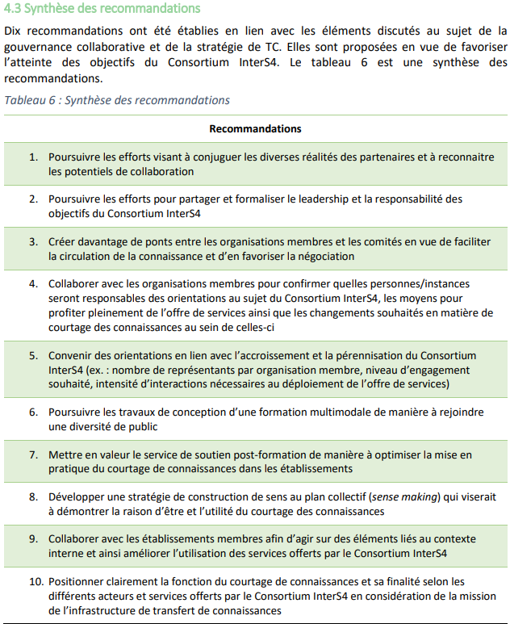
Mise en contexte
Le rapport d’évaluation de la structure de gouvernance et de la stratégie de transfert de connaissances nous confirme :
L’efficacité du courtage comme levier d’amélioration de la pratique professionnelle
La qualité et la pertinence de l’offre de services du Consortium InterS4
La nécessité de baliser le courtage de connaissances au sein des établissements membres pour en accroître davantage l’efficacité

Slide 4
Objectifs de la rencontre
Présenter un outil concret pour soutenir la réflexion sur la structure du courtage au sein de vos établissements respectifs pour mieux tirer profit des meilleures connaissances
Soutenir la réflexion à l’aide d’exemples et d’outils qui semblent porter fruit ailleurs
Discuter des différents outils mis à votre disposition pour soutenir votre réflexion
Convenir des prochaines étapes

Slide 5
Mode d’emploi
Cet outil a été conçu pour faciliter l’animation d’une rencontre sur la structure du courtage au sein de votre organisation. Voici le mode d’emploi suggéré :
Cibler les acteurs à impliquer en fonction de l’étape de la trajectoire que vous souhaitez revoir
Analyser les différentes solutions possibles, leurs avantages, leurs limites, les exemples qui peuvent vous inspirer
Déterminer, en équipe, la solution retenue
Réfléchir aux modalités d’application, à l’échéancier et au porteur de dossier ainsi qu’aux outils qui pourraient vous appuyer dans votre démarche
Interpeller, en cas de besoin, le Consortium InterS4

Slide 6
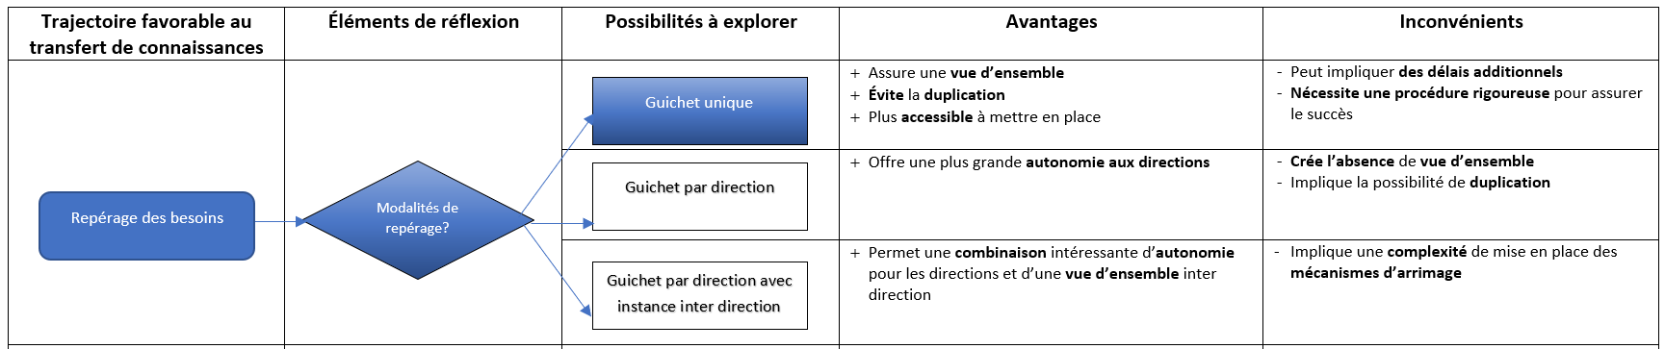
Aide à la réflexion : structure de courtage de connaissances (1/10)

Slide 7
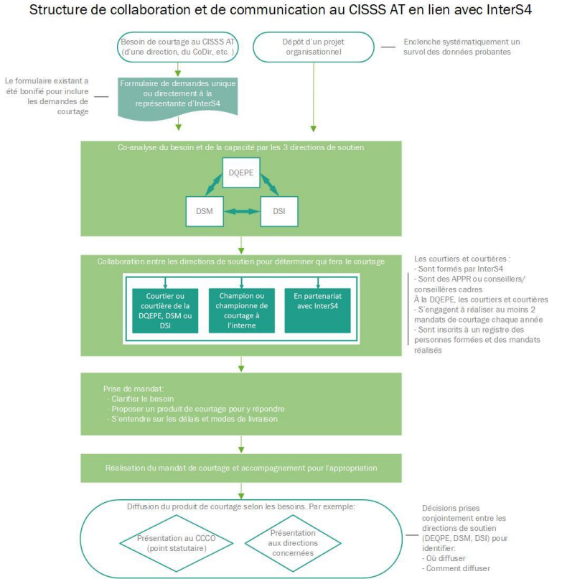
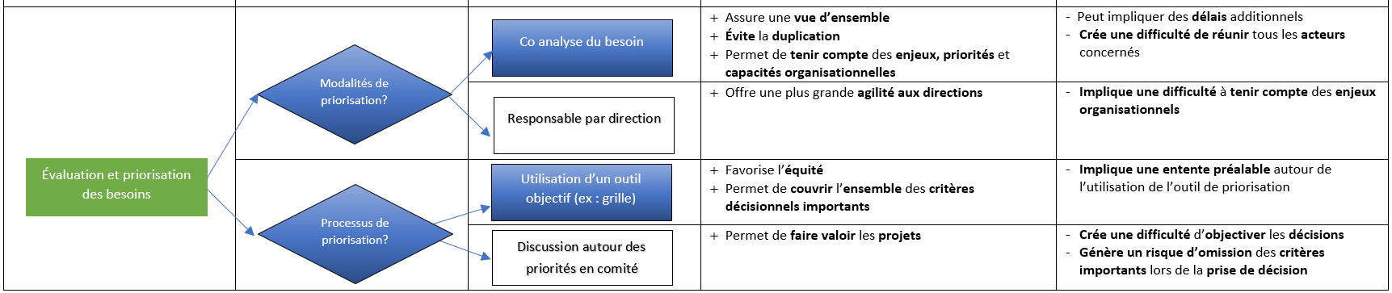
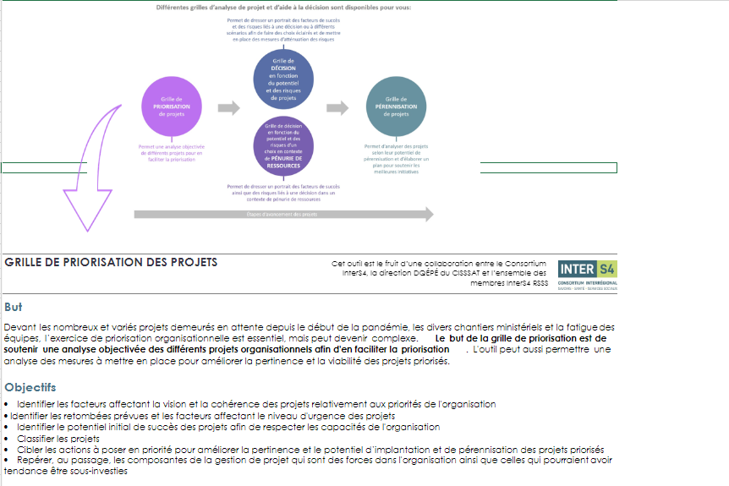
Aide à la réflexion : structure de courtage de connaissances (2/10)

Slide 8
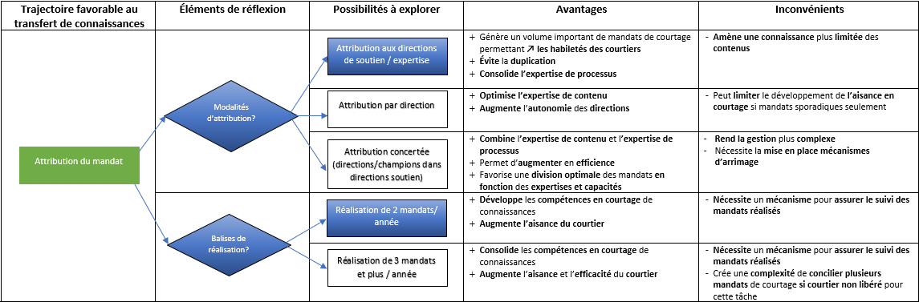
Aide à la réflexion : structure de courtage de connaissances (3/10)

Slide 9
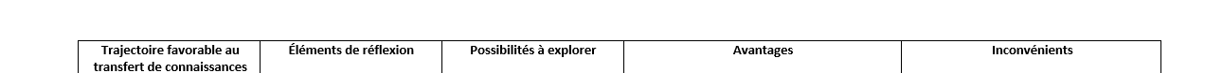
Aide à la réflexion : structure de courtage de connaissances (4/10)
Il s’agit d’une condition essentielle à la réussite des mandats de courtage
Contrairement aux autres étapes de la trajectoire où différentes possibilités sont à explorer, la réflexion sur la clarification du mandat devrait davantage tourner autour des moyens d’intégrer formellement une rencontre de 30 à 45 minutes dans les démarches.

Slide 10
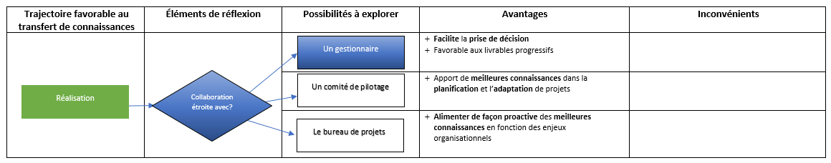
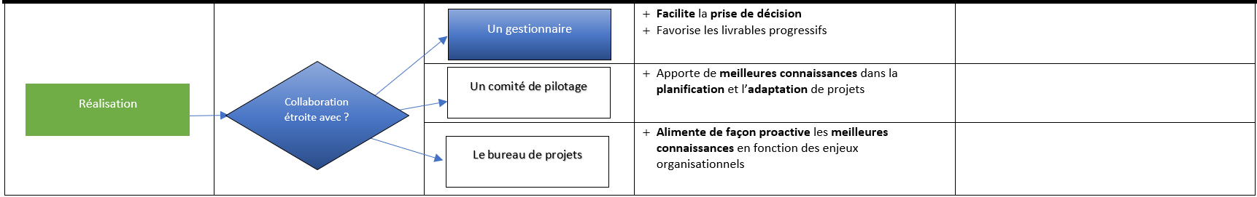
Aide à la réflexion : structure de courtage de connaissances (5/10)

Slide 11
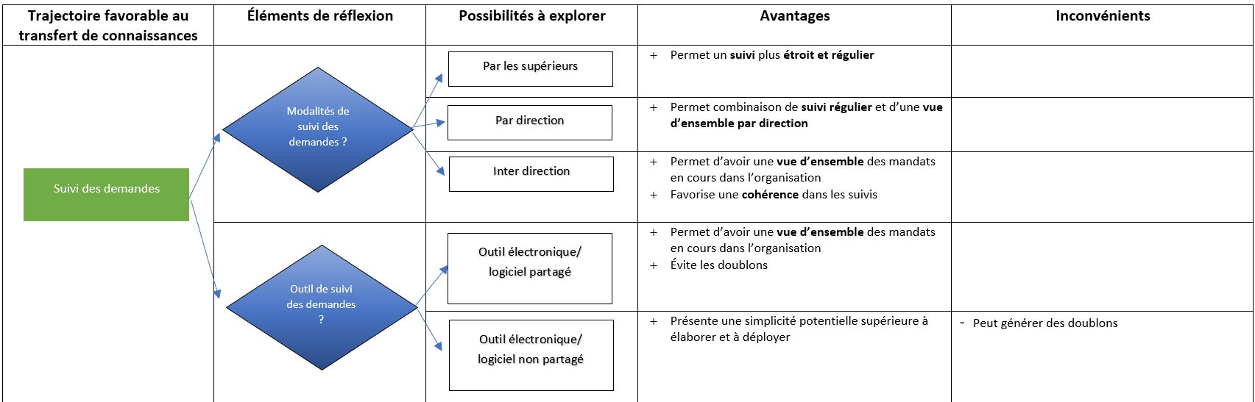
Aide à la réflexion : structure de courtage de connaissances (6/10)

Slide 12
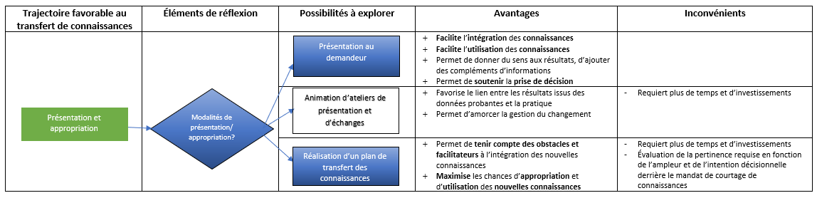
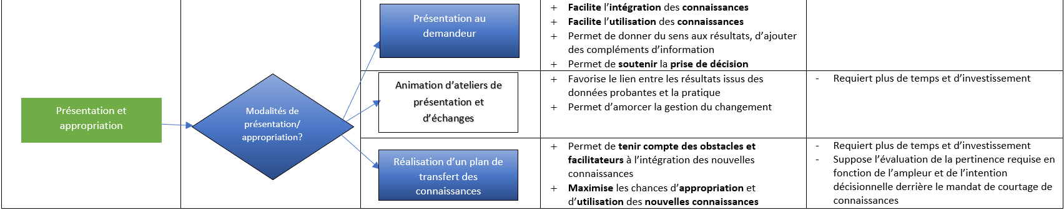
Aide à la réflexion : structure de courtage de connaissances (7/10)

Slide 13
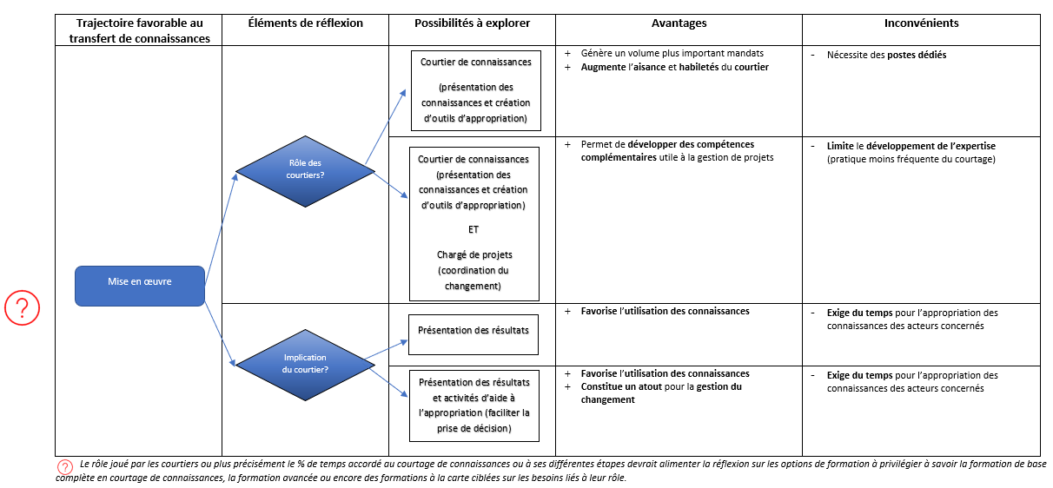
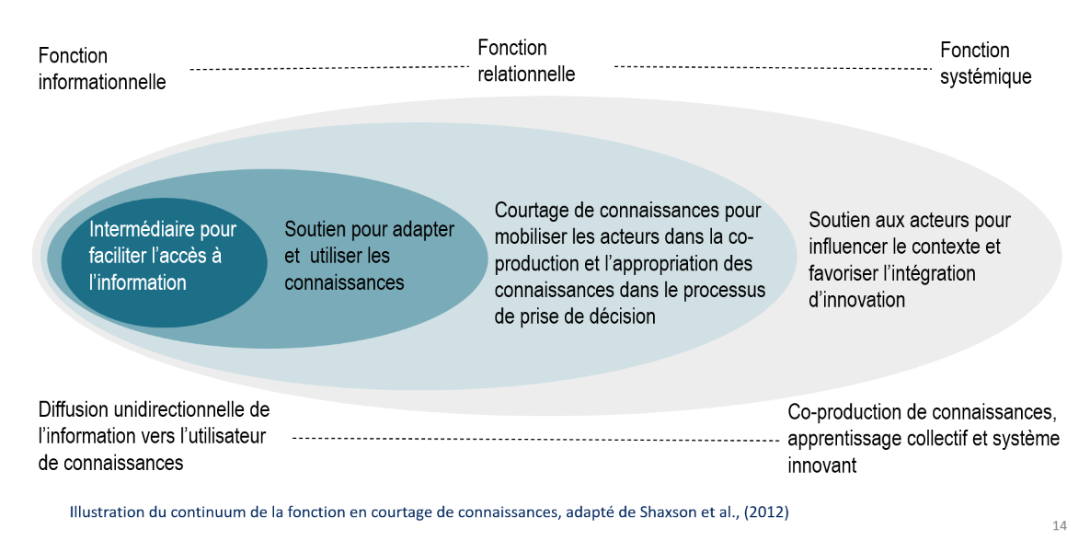
Aide à la réflexion : structure de courtage de connaissances (8/10)
Figure tirée de Massuard, M., Manceau, L.-M., Prigent, O. et Lane, J. sous la direction de Lane, J. (2022). Évaluation d’implantation de la structure de gouvernance et de la stratégie de transfert de connaissances du Consortium InterS4, rapport de recherche présenté au Consortium InterS4, 62 pages.

Slide 14
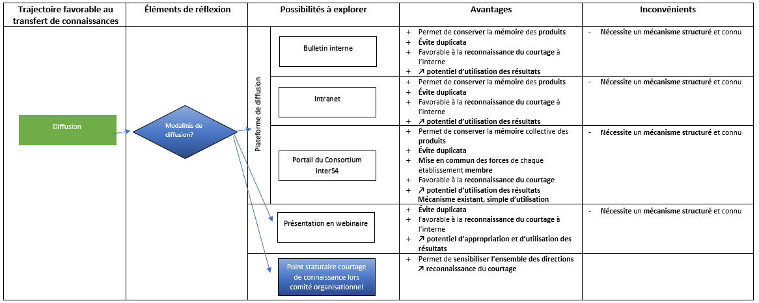
Aide à la réflexion : structure de courtage de connaissances (9/10)
Format particulièrement efficace
Taux de satisfaction des tête-à-tête > à 90%
CIUSSS Saguenay Lac St Jean
Section intranet dédiée au courtage de connaissances : description, services offerts, bibliothèque avec produits réalisés, projets en cours, lien avec portail InterS4

Slide 15
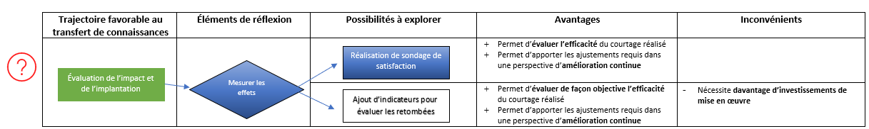

Aide à la réflexion : structure de courtage de connaissances (10/10)
Une réflexion quant aux indicateurs ou éléments de satisfaction à sonder est importante. En ce sens, voici quelques indicateurs issus de la littérature : Nombre de produits développés, Utilité perçue des produits développés, Degré de conformité des produits en lien avec le mandat; 3 mois post livrable: mesurer la contribution du projet de courtage en matière de cohésion d’équipe ; la gestion du changement ; et l’amélioration du service ?

Slide 16
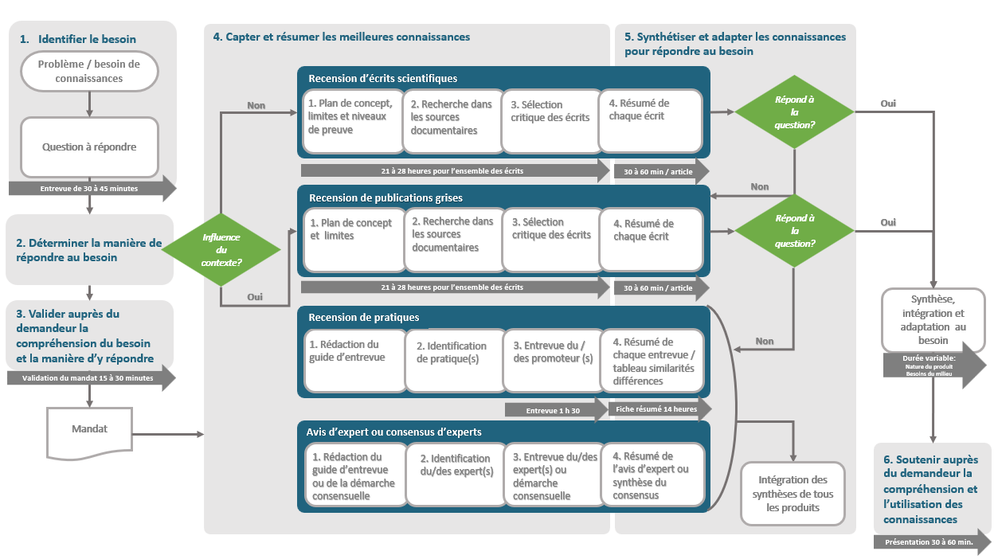

Démarche de courtage de connaissances avec approximation du temps de réalisation requis
Objectif du document : Alimenter la réflexion sur le temps requis pour réaliser un projet de courtage de connaissances et les balises qui pourraient être mise en place afin de fournir aux courtiers de connaissances les conditions optimales pour gagner en efficacité

Slide 17
Des outils additionnels pour soutenir votre réflexion
Accompagnement de l’équipe de coordination du Consortium InterS4 pour :
  Soutenir l’appropriation des composantes clés d’un modèle efficace et la réflexion sur les différentes possibilités
  Alimenter les discussions sur la recherche de consensus au sujet des actions à poser
  Adapter ou élaborer certains outils nécessaires à la mise en place d’éléments structurants
Sondage à l’intention des courtiers et des gestionnaires pour avoir un portrait plus juste du fonctionnement actuel

Slide 18
Prochaines étapes
Pour mieux tirer profit des meilleures connaissances,
Tester le modèle dans les prochains mois
Demander, au besoin, l’aide du Consortium InterS4
Réviser le modèle au comité de coordination à l’hiver 2024

